Slide 1
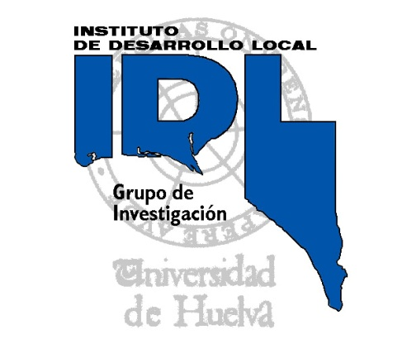
ESTRATEGIAS DE GLOCALIZACION
Factor Timonel: Recursos naturales
Perfil: Paisajes y calidad de vida
Imagen: Territorios mejorados
Sal de Guerande, Sal de Maldon, Castro Marim
GASTRONOMIA
HALOTERAPIA
Máster Empresas turísticas
Juan A. Márquez

Slide 2
Salvaguardar salud del planeta
Entre los paradigmas de la ciencia y la vida del siglo XXI aparece la salud del planeta como tema de fondo.
La hipótesis de partida de esta ponencia sugiere que UNICAMENTE INCORPORANDO EL ENFOQUE AMBIENTAL EN LAS ESTRATEGIAS DE DESARROLLO se puede salvaguardar la salud del planeta y esto sólo se puede hacer en los ámbitos locales-
.

Slide 3
Desarrollo sostenible
Palabra fetiche, slogan, consigna... , que adjetiviza al proceso de desarrollo, ningún adjetivo tuvo nunca tanto éxito (económico, social, regional, local...)
Fue definido por la Word Comisión on Environmet and Development: Our Common Future, Oxford University Press, 1987: como aquel que asegura que se satisfagan las necesidades actuales sin comprometer la capacidad de las futuras generaciones para satisfacer sus propias necesidades”
Sostenible, de tanto usarlo pierde su valor y surgen conceptos como ecodesarrollo, desarrollo inteligente, desarrollo sustentable, desarrollo durable...

Slide 4
Desarrollo durable
Medio ambiente
Sociedad
DS
Economía

Slide 5
La sal de la vida
El estanco de la sal
Sal marina
Sal de minas
Gastronomia
Haloterapia

Slide 6
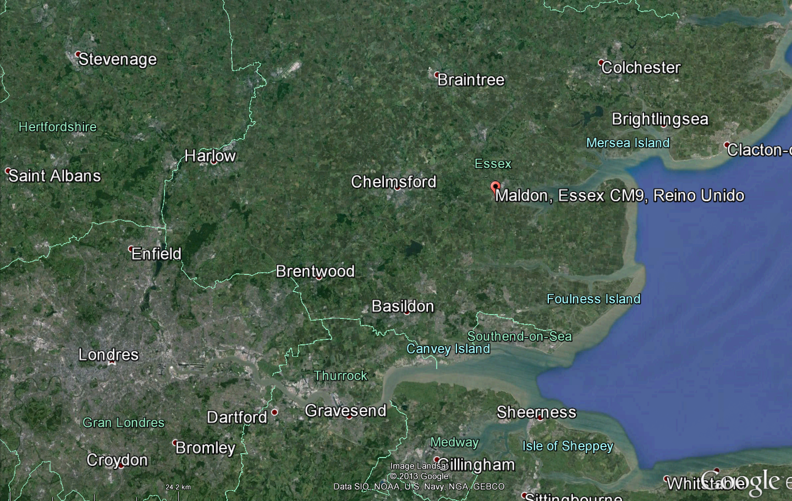

Slide 7
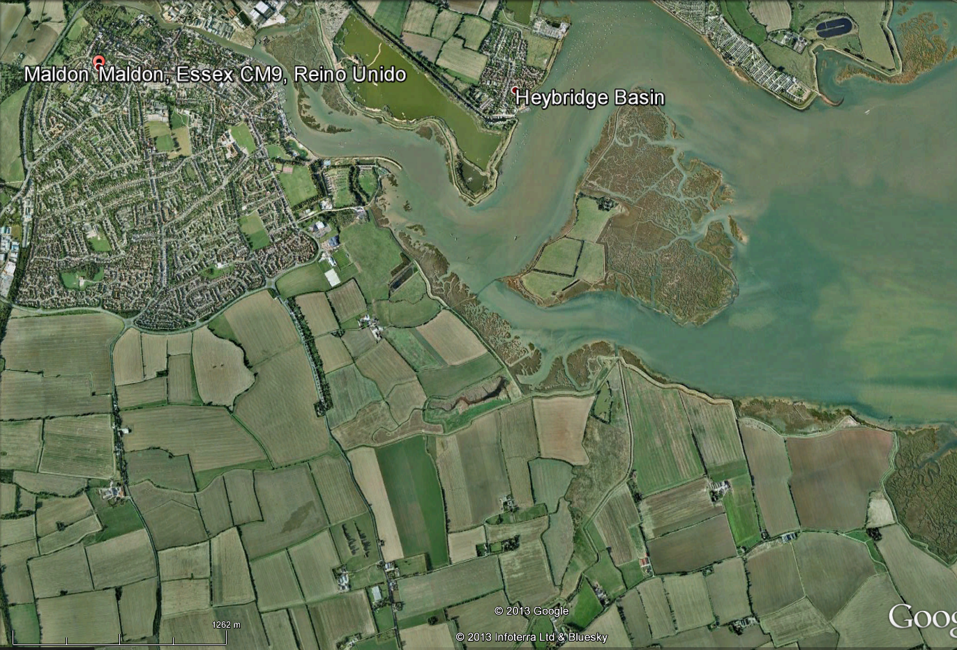

Slide 8
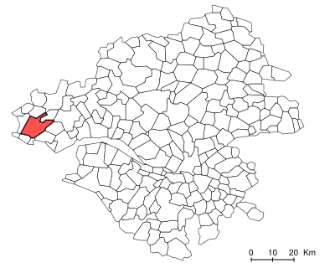
Guerande
Economía. 13. 603 Habitantes
L'économie locale actuellement est toujours majoritairement orientée, par la superficie qui lui est consacrée, vers l'agricultura (élevage de bovins et maraîchage, ce dernier en cours de régression, salicole industrie et avec ses dérivés). Le remembrement récent de la comuna un toutefois Porté un arrêt aux producciones d'intérêt local, un permiso et l'extensión de las grandes explotaciones. Les activités tertiaires et l'artisanat (PME-PMI) sont particulièrement dynamiques. Les activités liées au tourisme et aux loisirs (HOSTELLERIE, restauración, comercios et associés) sont en constante aumento depuis 20 ans et Forment le bassin d'emploi majoritaire de la comuna. La ville voit dans ses Murs, chaque semaine le «grand marché» Samedi du sous et Les Halles en centre ville (autour de la Collégiale) et le «petit» mercredi le marché. e siècle) toujours vivante, et toute l'année. Le marché de Guérande est une institución pluricentenaire (celui du Samedi est antérieur au XII e siècle) toujours Vivante, et toute l'année.

Slide 9
Agricultura
Agricultura:
Les Coteaux de Guérande, Exposé au sud-ouest un terroir sont favorables aux maraîchers qui produisaient une carotte-rouge orangé, moyenne et de gros diamètre: "la carotte guérandaise", encore au conservatorio cultivée des espèces végétales de l'INRA. Sur ce COTEAU était aussi produit des vin rouge réputé, de bonne garde pour l'epoque - 3 à 5 ans selon les Années -, qui était vendu dans le reste de la Bretagne et exporté vers l'Angleterre. e pour disparaître au début du XX e siècle. Cette una producción régressé au cours du XVIII e pour disparaître au début du XX e siècle. Il traversé un néanmoins la crise du Phyloxera, et quelques ceps survivent encore dans des parcelles abandonnées ou dans des astrágalo. Les Vignes étaient plantées en bajorrelieve de COTEAU, de Trescalan à Careil principalement, sur des sols colluvionnés argileux et profonds. 5 . Les parcelles les plus réputées étaient le "Clos Saint Aubin", (ou Clos de la Pierre) entre Guérande et Saillé, et le "Clos de Marsillé" 6 dans l'arrière-pays, avec notamment quelques plans de Noah qui ont échappé à l'arrachage et à la vigilance des « douanes ». El trouve encore par-ci par-là quelques rangs de Vignes (à uso personal) dans l'arrière-pays, notamment avec quelques planes de Noé qui ont échappé à l'arrachage et à la vigilancia des «douanes». La policultura es en régression générale dans la Presqu'île guérandaise, la presión foncière et la rentabilité économique ayant eu en grande partie de cette raison activité. L'élevage bovin est en extensión, particulièrement depuis le remembrement

Slide 10
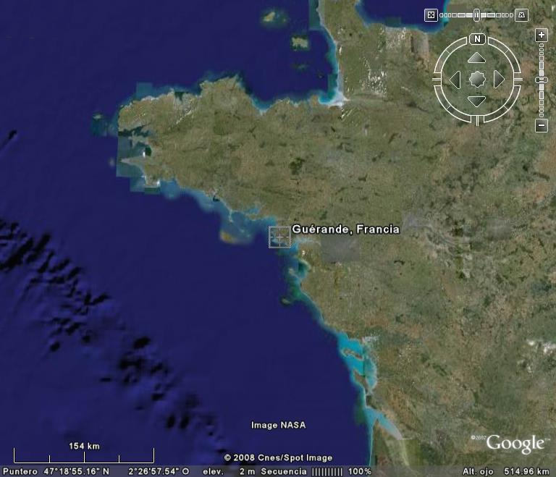
1Guêrande

Slide 11
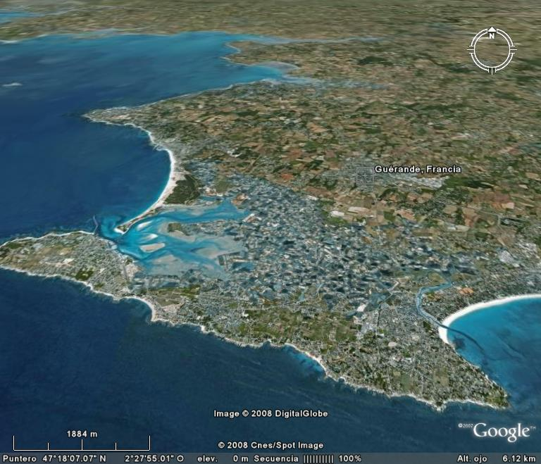
2Guêrande

Slide 12
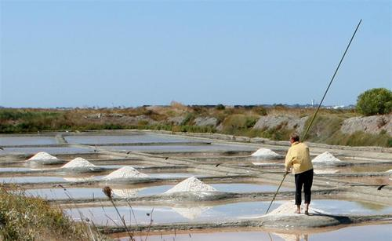
Paisajes salinero

Slide 13
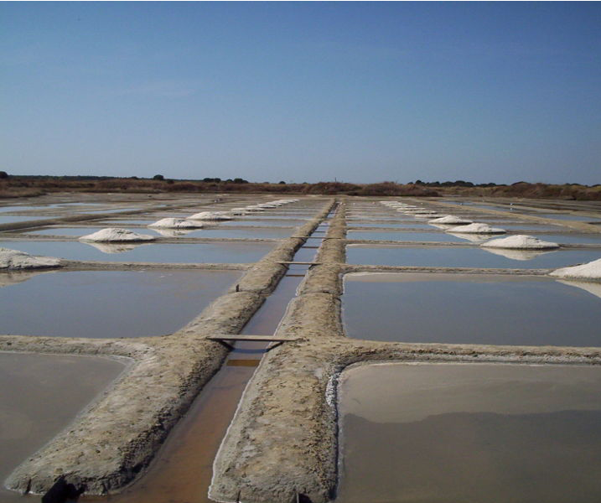
Paisajes salinero

Slide 14
Sal Guerande
Sal Guerande es una sal marina procedente de la Bretaña Francesa en concreto de la península de Guérande, se considera otra sal de tipo salina procedente del atlántico al igual que otras sales como la sal maldón de Inglaterra (Elaborada en Essex).

Slide 15
Muerte de la sal tradicional
El caso de las salinas de Guérande (Francia)
A mediados del siglo XX, la sal industrial parecía haber ganado definitivamente la batalla contra la sal obtenida de modo artesanal, argumentando su peor calidad y aspecto. Así,las salinas de Guérande, cuya producción se hacía a mano, agonizaban. Su ubicación en plena costa occidental de Francia las hacía muy apetecibles como terrenos para la construcción de viviendas y de infraestructuras turísticas. Sin embargo, en los años 70
del pasado siglo, hubo en Francia un movimiento ciudadano que demandaba un regreso a las tradiciones, a los productos locales, a la recuperación de paisajes culturales. Las salinas de Guérande eran todo eso.

Slide 16
Iniciativas salineras
Un grupo de antiguos salineros, unidos a unos jóvenes con ganas de aprender el oficio, volvieron a producir sal de manera artesanal.
Estos salineros pioneros se fueron organizando con el tiempo: Se creó la cooperativa de salineros y se buscaron canales de comercialización y venta de la sal en los circuitos de productos de alta calidad y de origen ecológico. Debido al color grisáceo de la arcilla que cubre la superficie de las eras de evaporación, la sal adquiere esta tonalidad al secarse.
Lo que en su día fue un argumento sólido en contra de la calidad de la sal artesanal es hoy un argumento de venta muy poderoso: La sal gris de Guérande tiene gracias a ese color el marchamo de tradicional.

Slide 17
250 salineros
Además ha obtenido diversos sellos de calidad reconocidos dentro y fuera de Francia (Label Rouge, Slow Food, denominación de origen). Hoy en día, las salinas producen 9.000 T/año y tienen una facturación de 12 millones de Euros al año. La cooperativa aglutina a unos 250 salineros (o, como ellos se llaman a sí mismos, salicultores) de una edad media de 38 años y todos los años se incorporan a los cursos de formación entre 10 y 20 más. Las salinas de Guérande están tan sanas que comienzan a preguntarse si no deben limitar la producción para no perder su imagen de artesanal.

Slide 18
Imagen salinas

Slide 19
SAL "Sal del Atlántico"
SAL "Sal del Atlántico"
Revalorización de la identidad de la salinas del Atlántico. Recuperación y promoción del potencial biológico, económico y cultural de las zonas húmedas costeras.
La producción de sal utilizando métodos tradicionales está asociada a paisajes y a valores culturales, sociales, patrimoniales y medioambientales generados a lo largo de la historia. El proyecto pretende:
Mejorar el interés biológico de las zonas
Mejorar el interés biológico de las zonas «velar, mantener y aumentar la biodiversidad». Las salinas son zonas con una importante biodiversidad; algunas especies de aves íntimamente ligadas a este tipo de hábitats se encuentran en una situación preocupante en el ámbito europeo.
.

Slide 20
La rehabilitación de las salinas
La rehabilitación de las salinas y/o su explotación
La rehabilitación de las salinas y / o su explotación puede contribuir al mantenimiento de esta biodiversidad con la condición de integrar un proceso de acondicionamiento concertado entre productores e investigadores. Las zonas implicadas en el proyecto son zonas protegidas, lo que refuerza el interés de un desarrollo integrado y sostenible compatible con el método de recolección manual tradicional.
Organización y estructuración de la profesión / Reconocimiento y revalorización de la sal tradicional
Organización y estructuración de la profesión / Reconocimiento y revalorización de la sal tradicional producida en las zonas del Espacio Atlóntico. Se trata de poner en marcha una serie de medidas a escala europea que permitirón el reconocimiento jurídico de la sal, el desarrollo de los diferentes tipos de sal producidos, la definición de las bases comunes con miras a la obtención de un sello de calidad, su potencial y comercialización. Para definir y garantizar mÁs allá del proyecto las características de la sal artesanal, el proyecto prevé poner en marcha asociaciones locales y una federación europea que reagrupe a los productores artesanales.
También se trata de buscar alternativas económicas (p. ej. explotación de microalgas y microorganismos) a través del desarrollo de un proyecto piloto innovador que permita mantener el potencial económico y la biodiversidad de las salinas

Slide 21
Cultura de la actividad salinera
Fundación de una cultura de la actividad salinera tradicional del litoral atlántico / Organización de la transmisión del "saber- hacer".
Fundación de una cultura de la actividad salinera tradicional del litoral atlántico / Organización de la transmisión del "saber- hacer". Se trata de captar de los salineros mayores y/o de sus familias el "saber hacer" técnico y de organización con el fin de transmitirlos a una nueva generación de salineros, con el fin de crear las bases de una herramienta pedagógica común.

Slide 22
Puesta en valor turístico
Puesta en valor turístico de las Salinas Tradicionales del Arco Atlántico
La sal artesanal del atlántico debe identificarse no sólo como producto de alta calidad gastronómica, sino también como vector de una tradición, de una cultura y de una historia. El proyecto, tiende a desarrollar una oferta turística con el conjunto de las zonas y en relación con el contenido cultural típico (descubrimiento de las técnicas tradicionales de producción, formación de guías, definición de una ruta de la sal, etc...), así como las infraestructuras básicas en todas las zonas en las que actualmente no existe ningún tipo de información relativa a las salinas locales (Castro Marim, Leiria e Figueira da Foz, etc.), de forma que las mismas se integren en la ruta de la sal, junto con otras donde dichas infraestructuras ya existen (Guerande, Ile de Ré, etc).
Acercamiento espacial para el desarrollo de una gestión integrada

Slide 23
Objetivo y destinatarios
        Objetivo y destinatarios
        El objetivo general de esta acción es dar a conocer, a una representación de los habitantes de cada municipio, estas instalaciones como ejemplo educativo y de difusión en el campo de la sostenibilidad energética.
        Como objetivo específico estaría el dar a conocer el Parque Dunar y sus instalaciones como futuro centro de referencia energético en la Comarca de Doñana. A la iniciativa del Bosque Solar hay que sumar la incorporación de una cátedra de Desarrollo Sostenible, Paisaje y Energías Renovables de la Universidad de Huelva con sede en el CIECEM (Centro Internacional de Estudios y Convenciones Ecológicas y Medioambientales, ubicado en el Parque Dunar) y el establecimiento de la sede, en este mismo centro, del Consejo de Energía Sostenible de Doñana.
        Por lo tanto, los destinatarios de esta acción son los habitantes de la Comarca de Doñana y todos aquellos que visiten este enclave geográfico al suroeste de la península ibérica.

Slide 24
Proyecto pionero
        Proyecto pionero
        El Bosque Solar es una de las líneas de trabajo que componen el Plan de Acción de Energía Sostenible de Doñana, surgido del programa europeo denominado WISE-Plans en el que participa la Comarca de Doñana a través de la Fundación Doñana21, iniciado en enero de 2006.
        Este programa, encuadrado dentro de las acciones de Energía Inteligente para Europa, trabaja junto con otros 3 socios (galeses, suecos e italianos) ha diseñado Planes de Acción de Energía Sostenible locales en cada comunidad atendiendo a las distintas características geográficas, climatológicas y socioeconómicas de cada socio.
        Volviendo al Bosque Solar, equipado con un itinerario interpretativo señalizado, se integrará dentro de la oferta didáctica del vecino Museo del Mundo Marino, que recibe anualmente más de 35.000 personas y una amplia representación de la comunidad escolar de las provincias de Huelva y Sevilla, se realizarán talleres y actividades interpretativas entorno a él y enfatizará en los contenidos relacionados con la lucha contra el Cambio Climático.

Slide 25
Bosque solar y sinergias
        Equipado con un itinerario interpretativo señalizado, se integrará dentro de la oferta didáctica del vecino Museo del Mundo Marino, que recibe anualmente más de 35.000 personas y una amplia representación de la comunidad escolar de las provincias de Huelva y Sevilla, se realizarán talleres y actividades interpretativas entorno a él y enfatizará en los contenidos relacionados con la lucha contra el Cambio Climático

